Slide 1
Parte IV La riforma Gentile e la scuola fascista
www.facebook.com/max.bruschi
Isp. Max Bruschi

Slide 2
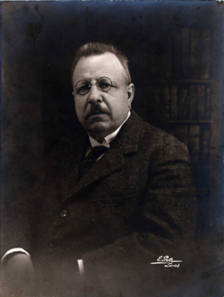
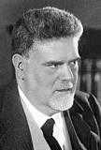
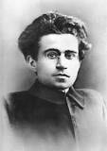
La Riforma Gentile
«Noi vogliamo in fatto di scuola, a preferenza di sterminati eserciti di Serse, piccoli eserciti ateniesi e spartani, di quelli che vinsero l' Asia e fondarono la civiltà europea». Benedetto Croce
«La limitazione delle iscrizioni è propria delle scuole di cultura e risponde alla necessità di mantenere alto il livello di dette scuole chiudendole ai deboli e agli incapaci. Noi abbiamo troppi ed inutili, quando non son valenti, professionisti, ed abbiamo invece molto bisogno di industriali, di commercianti, di artieri, di minuti professionisti». Giovanni Gentile
«La crisi [della scuola] avrà una soluzione che razionalmente dovrebbe seguire questa linea: scuola unica iniziale di cultura generale, umanistica, formativa che contemperi giustamente lo sviluppo della capacità di lavorare manualmente (tecnicamente, industrialmente) e lo sviluppo della capacità del lavoro intellettuale». Antonio Gramsci

Slide 3
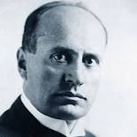
La Riforma Gentile
«Sono cinquant’anni che si dice che la scuola va riformata e che la si critica in tutti i modi: si è gridato in mille toni che bisogna rendere finalmente la scuola seria, formativa dei caratteri e degli uomini. Il Governo fascista ha bisogno della classe dirigente. Non posso improvvisare i funzionari in tutta l’amministrazione dello Stato: tutto ciò deve venirmi a grado a grado, dalle Università. Non è più il tempo in cui si poteva essere impreparati. Appunto perché siamo poveri ed ultimi arrivati, dobbiamo armare potentemente la nostra intelligenza. È quindi necessario che gli studenti studino sul serio se si vuol fare l’Italia nuova. Ecco le ragioni profonde della riforma Gentile: di quella che io chiamo il più grande atto rivoluzionario osato dal Governo fascista in questi mesi di potere».
Benito Mussolini

Slide 4
La Riforma Gentile
La fonte giuridica della riforma di Gentile è la legge del 3 dicembre 1922 che conferisce una «Delegazione di pieni poteri al Governo del Re per il riordinamento del sistema tributario e della pubblica amministrazione». Benito Mussolini, giova ricordarlo, era a capo di un governo di coalizione, che ottenne alle Camere la fiducia.
In forza di questa delega legislativa - che consente di evitare la discussione parlamentare - Giovanni Gentile (ministro dal 31 ottobre 1922 al 1° luglio 1924) emana tra il maggio e l'ottobre del 1923 tre regi decreti che rivedono incisivamente l’intero ordinamento dell’istruzione: con il R.D. 1054 del 6 maggio 1923 la scuola media di 1° e 2° grado, con il R.D. 2012 del 30 settembre 1923 l’università, con il R.D. 2185 del 1° ottobre 1923 la scuola elementare. Altri due R.D. riformano l’amministrazione centrale e periferica della P.I.

Slide 5
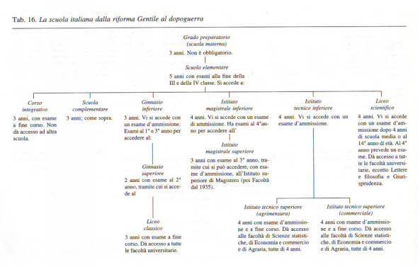
Lo schema degli Ordinamenti

Slide 6
La Riforma Gentile
L’obbligo scolastico era elevato a 14 anni d’età; tuttavia i bambini avrebbero frequentato solo per cinque anni una scuola unitaria, la scuola elementare, mentre negli anni successivi avrebbero dovuto compiere una scelta tra quattro possibilità: il ginnasio, quinquennale, che dava l’accesso al liceo classico o al liceo scientifico (per molti aspetti simile al liceo moderno); l’istituto tecnico triennale, seguito da quattro anni di istituto tecnico superiore; l’istituto magistrale di sette anni, destinato alle future maestre; la scuola complementare, al termine della quale non era possibile iscriversi ad alcun altra scuola.
Si trattava di un sistema che riprendeva molti aspetti della vecchia legge Casati, anche per quanto riguarda l’accesso alla università: solo i diplomati del liceo classico avrebbero potuto frequentare tutte le facoltà universitarie, mentre ai diplomati del liceo scientifico sarebbero stato possibile accedere alle sole facoltà tecnico-scientifiche. Agli altri diplomati era invece impedita l’iscrizione all’università.

Slide 7
La Riforma Gentile
Un’importante novità rispetto al passato era costituita dal numero di esami previsti nei passaggi da un ciclo scolastico all’altro. Per chi andava al liceo classico, era previsto un esame di ammissione al ginnasio, un esame alla fine del secondo anno, un altro alla fine del quinto e, infine, un esame di maturità alla fine del liceo (tenuto su tutte le materie dell’ultimo anno da docenti esterni alla scuola). Tutti gli esami di ammissione erano tenuti da docenti del grado cui si voleva accedere, salvo la maturità
Secondo Gentile gli studi superiori dovevano essere “aristocratici, nell’ottimo senso della parola: studi di pochi, dei migliori [...] cui l’ingegno destina di fatto”.
In altri termini, per Gentile solo i figli dell’alta borghesia e una ristrettissima minoranza dei ragazzi degli altri ceti sociali, quella più dotata per gli studi, aveva diritto a frequentare le scuole medie superiori, in particolare il ginnasio-liceo; una minoranza di figli del ceto medio poteva inoltre accedere alle altre scuole medie superiori, il liceo scientifico e gli istituti tecnici, mentre tutti gli altri (cioè la grande maggioranza della popolazione giovanile) non potevano continuare gli studi dopo il raggiungimento dei 14 anni d’età.

Slide 8
La Riforma Gentile
«La società nostra è zeppa di legisti e medici a spasso, con tanto di laurea incorniciata e appesa nel più onorevole luogo di casa. Essi hanno compiuto pessimamente gli studi universitari, come male hanno fatto i secondari, lamentando il sovraccarico ogni giorno con ogni maestro, pretendendo sessioni straordinarie di esami ogni anno, strepitando contro il greco sempre. Vorremmo riformare la scuola in servizio di costoro? A che pro? Costoro non sono nati agli studi. Sono numero; e non hanno diritto di fare i medici e gli avvocati. Stato guasto sarà quello che agevolerà ad essi la via dell’esercizio delle professioni liberali, che, per quanto professioni, presuppongono cultura scientifica […]. Alla folla che guasta la scuola classica lo Stato deve assegnare non mezzi di dare comunque la scalata alle università, ma scuole tecniche e commerciali svariate, le quali […] non devono dare adito alle università mai.» Giovanni Gentile

Slide 9
La Riforma Gentile
Dal punto di vista amministrativo l'intera scuola viene accentrata su Roma al fine del controllo capillare dell'istituzione; tutto ciò che è elettivo o consultivo sparisce; l'insegnante perde ogni minima possibilità di contrattazione e la sua condizione peggiora, anche per i soliti orpelli che gli vengono assegnati. Dell'insegnante deve essere la bella ambizione di prestarsi alle opere integrative della scuola: cassa scolastica, biblioteca degli studenti, feste scolastiche, gite istruttive, serate scolastiche per famiglie, contributi di lavoro giovanile per l'arredamento della scuola, collegamento spirituale della sua scuola con le altre scuole, degli alunni con gli ex alunni . In Il dovere degli insegnanti (Circolare del 23 maggio 1923). Del Preside è invece la socratica penetrazione (...) qualità essenziale dei duci, la capacità cioè di trasformare le scuole in caserme:
Con questa circolare, più che avvertimenti si danno "consegne". I Provveditori e i Capi d'Istituto siano le vigili scolte che rispettano come cosa sacra, con militare devozione, con obbedienza pronta, assoluta ed incondizionata, la consegna ricevuta .

Slide 10
La Riforma Gentile
I programmi di studio per le scuole elementari, di chiara ispirazione idealista, sono redatti dal pedagogista catanese Giuseppe Lombardo Radice, Direttore Generale dell’istruzione elementare. La religione cattolica venne posta come base dell’educazione e moralità del fanciullo che attraverso essa doveva saper essere da esempio alle generazioni future.
Al maestro venne concesso di usare tutti i mezzi che riteneva più opportuni per l’insegnamento in relazione alla cultura e alla tradizione popolare del luogo in cui si trovava ad insegnare. Egli doveva sapere accostare “il sapere del libro al sapere del popolo” anche attraverso l’uso del dialetto. Il maestro doveva essere non solo il punto di riferimento per i suoi allievi e modello a cui essi dovevano ispirarsi ma doveva anche rappresentare il centro di tutta la cultura del paese, ragion per cui viene stabilito con la circolare n°49 del 19 Aprile 1923 l’”Obbligo di residenza” per i maestri nel comune della loro scuola.
L’insegnamento obbligatorio della religione cattolica diventava addirittura il “fondamento e coronamento” di tutta l’istruzione primaria.

Slide 11
La Riforma Gentile
La legge Gentile ebbe risonanza politica e non filosofica e trascese completamente il regime che pensava di averla generata. Vi sono degli elementi che potrebbero essere fascisti e cioè l'autoritarismo (in tal senso si riprende lo spirito originario della Casati) e la selezione fortissima di classe, introdotta come meritocrazia, più volte reclamata dallo stesso Gentile. Il fascismo, non solo per la scarsa propensione teoretica della sua classe dirigente (Bottai a parte), ma proprio per le sue stesse finalità di coinvolgimento emotivo delle masse e di mantenimento del potere a prescindere da qualsiasi merito, non comprende e non può comprendere una simile costruzione meritocratica. Accetta e fa propria la riforma perché non ha nessuna alternativa coerente e difendibile. Del resto, anche le altre forze politiche non hanno vere e proprie alternative: accettano o subiscono la riforma gentiliana semplicemente perché non hanno nulla di altrettanto compatto e coerente da opporle.

Slide 12
La Riforma Gentile
Saranno proprio i fascisti a togliergli quel carattere meritocratico, non perché la cosa non interessasse loro, ma per non essere esclusi per primi. E non riuscendo nell'impresa di renderla utile al regime, si aiuteranno con istituzioni parascolastiche quali la Gioventù Italiana del Littorio (GIL) e l'Opera Nazionale Balilla (ONB). Dopo aver forzato Gentile ad andarsene, opereranno tanti ritocchi per tentare correzioni di rotta che danneggeranno l'impianto senza distruggerlo. Si accentua, in maniera brutale e poliziesca, specie a partire da De Vecchi, l'autoritarismo di insegnanti, direttori e presidi che, ognuno per il suo ruolo, è capo dei suoi sottoposti non per ragioni culturali ma di disciplina, poliziesche e governative; si fa della scuola un luogo di contagio emotivo di un'ideologia dominante, indiscutibile e cui tutti, nessuno escluso, debbono soggiacere perché si ha bisogno di rinforzare il mito del capo. Tutto questo ribadisce l'ipotesi che il fascismo non ha una sua scuola, perché non ha un'idea di scuola. La prende in prestito da Gentile, ma non sa sfruttarla al meglio per i suoi fini perché, sostanzialmente, non la capisce. Bottai a parte…

Slide 13
La Riforma Gentile
Per proseguire in questo scopo in modo totalitario, non solo si adottò il libro di testo unico di Stato per le elementari nel 1928 ma tutti i libri di testo delle altre scuole furono adeguati secondo le direttive del governo, infine fu imposto l’obbligo del giuramento di fedeltà al regime dapprima ai maestri elementari, poi ai professori medi e nel 1931 anche a quelli universitari

Slide 14
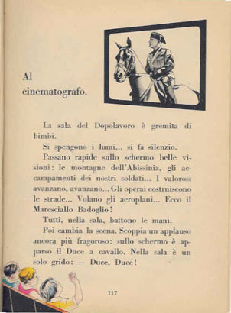
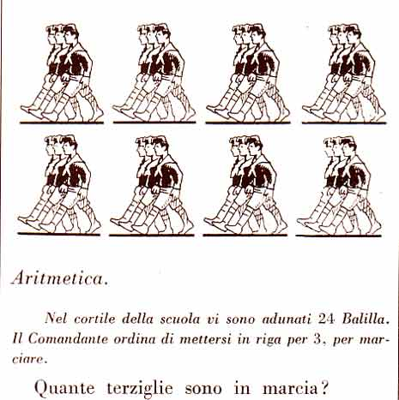
La Riforma Gentile

Slide 15
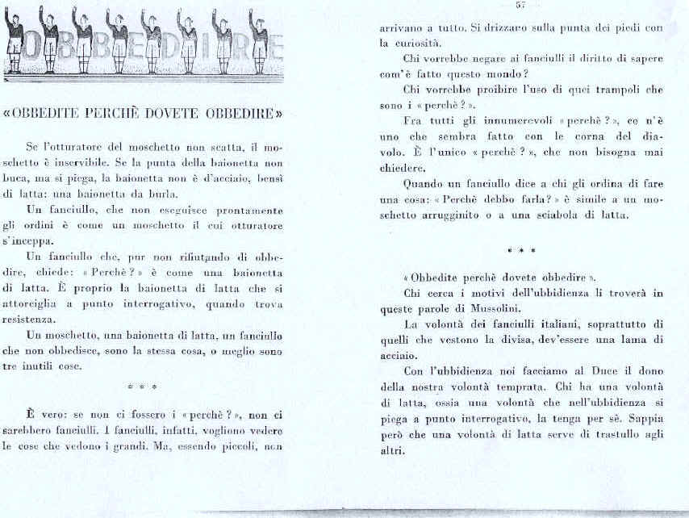
La Riforma Gentile

Slide 16
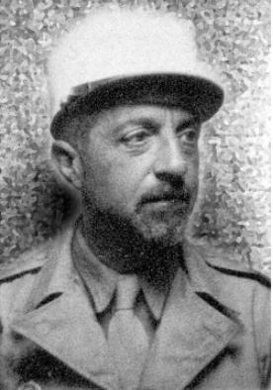
La Carta della Scuola
La Carta della scuola del 1939, modellata sulla Carta del lavoro (1927), di Giuseppe Bottai in 29 Dichiarazioni dedicate ai «principi, fini, metodi della Scuola Fascista», fu il tentativo organico di superare la riforma Gentile.
«III DICHIARAZIONE Lo studio, ordinato secondo le effettive possibilità intellettuali e fisiche dei giovani, mira alla loro formazione morale e culturale, e, in armonia con le finalità educative della G. 1. L., alla loro preparazione politica e guerriera. L'accesso agli studi e il loro proseguimento sono regolati esclusivamente dal criterio delle capacità e attitudini dimostrate. I collegi di Stato garantiscono la continuazione degli studi ai giovani capaci, ma non abbienti».
«VII DICHIARAZIONE Scuola e famiglia, naturalmente solidali, collaborano, in intimo e continuo rapporto, ai fini dell' educazione e dell' orientamento degli alunni. Genitori e parenti partecipano alla vita della Scuola e vi apprendono quella comunione di intenti e di metodi che sorregge le forze dell'infanzia e dell'adolescenza sulle vie della religione dei padri e dei destini d'Italia.»
1. La scuola elementare era divisa in due cicli, di cui il secondo (classi IV e V obbligatorie per tutti) costituiva la «scuola del lavoro», la quale «suscita, con esercitazioni pratiche organicamente inserite nei programmi di studio, il gusto, l'interesse e la coscienza del lavoro manuale».
2. Finite le elementari, si poteva scegliere tra tre tipi di scuole, tutte di durata triennale:
- scuola artigiana, retta da maestri e da «maestri artigiani» per imparare un mestiere;
- scuola professionale, che preparava lavoratori specializzati, eventualmente integrata da un ulteriore biennio;
- scuola media "unica", con insegnamento del latino, al termine della quale si poteva accedere agli studi superiori.
3. L’ordinamento superiore era costituito dal Liceo Classico, Scientifico, Artistico, dall’Istituto magistrale, dall’istituto tecnico commerciale e dagli istituti professionali quadriennali «per periti agrari, per periti industriali, per geometri e per nautici, curano la preparazione dei giovani all'esercizio pratico delle corrispondenti professioni. Basati sulla tecnica del lavoro e della produzione e delle sue applicazioni, i programmi consentono autonomie didattiche, in modo che ogni Istituto si ordini secondo i propri fini e i caratteri economici della zona, in cui opera».

Slide 17
La «media» secondo Bottai
Art. 1. La Scuola media, con i primi fondamenti della cultura umanistica e con la pratica del lavoro, saggia le attitudini degli alunni, ne educa la capacità, e in collaborazione con le famiglie, li orienta nella scelta degli studi e li prepara a proseguirli.
Art. 4. Le materie d'insegnamento sono: religione, lingua italiana, lingua latina, storia, geografia, matematica, disegno, educazione fisica, cultura militare per gli alunni; economia domestica per le alunne. Il lavoro è parte integrante dell'insegnamento.
Art. 6. L'orario settimanale per ogni classe è di 22 ore, cui vanno aggiunte le ore assegnate alla pratica del lavoro e all'educazione fisica.
Art. 14. Nella Scuola media si sostengono esami di ammissione, di licenza e di riparazione. Con esame di ammissione, che può essere sostenuto da coloro che abbiano compiuto o compiano, entro il 31 dicembre, il decimo anno di età, si accede alla prima classe della scuola media. L'esame di licenza si sostiene al termine del corso. All'esame di licenza sono ammessi i candidati esterni, purché siano trascorsi tre anni dalla conseguita ammissione alla Scuola media. Gli esami di ammissione e di licenza si svolgono in due sessioni; estiva ed autunnale.
Art. 15. L'esame di ammissione alla Scuola media si sostiene sui programmi della scuola del lavoro, ed ha per scopo di accertare la capacità del candidato a proseguire negli studi.
Art. 16. La valutazione e la classificazione degli alunni si effettuano mediante un giudizio complessivo e motivato: 1° sulle capacità generali e sul profitto in ciascuna disciplina; 2° sull'energia e continuità del volere; 3° sulla disposizione a proseguire gli studi; 4° sulle qualità morali dimostrate, anche in rapporto alle attività svolte nelle organizzazioni giovanili. Tale giudizio, formulato alla fine di ciascun trimestre dal professore di lettere, riassume i giudizi parziali espressi per iscritto dai singoli insegnanti.

Slide 18
La «media» secondo Bottai
Art. 18. Al termine del primo, del secondo e del terzo anno scolastico, dopo la formulazione del giudizio finale, il consiglio di classe sotto la guida del preside, traccia un profilo della personalità' di ciascun alunno, che mira ad accertarne il grado e i modi del processo di maturità. Il consiglio di classe, all'inizio del secondo e del terzo anno scolastico, prende visione di questi profili, al fine di orientare la propria opera educativa.
Art. 19. Alla fine del corso, il consiglio di classe, sotto la presidenza del preside, formula un giudizio di maturità, e classifica gli alunni secondo quanto stabilisce l'articolo 17. Gli alunni dichiarati, nel giudizio di maturità, ottimi o buoni sono dispensati dall'esame di licenza e da quello di ammissione alle scuole dell'ordine superiore e al liceo artistico. Gli alunni che il giudizio di maturità abbia dichiarati affatto insufficienti sono respinti e potranno ripetere la classe soltanto nell'anno scolastico successivo. Gli alunni che il giudizio di maturità abbia dichiarati sufficienti sostengono, nella sessione estiva, con eventuale riparazione a ottobre, un esame che è insieme di licenza e di ammissione alle scuole dell'ordine superiore e al liceo artistico. Gli alunni che il giudizio di maturità abbia dichiarati insufficienti sostengono tale esame nella sola sessione autunnale. I risultati nelle prove d'italiano e di latino decidono dell'ammissione al liceo classico e all'istituto magistrale; quelli d'italiano e matematica, dell'ammissione al liceo scientifico e ai vari tipi di istituti tecnici; quelli d'italiano e disegno, dell'ammissione al liceo artistico.
Art. 21. Le tasse di ammissione, di immatricolazione, di frequenza e di licenza sono stabilite dall'annessa tabella B. Le disposizioni in vigore per l'esonero ed il semi-esonero dal pagamento delle tasse scolastiche valgono anche per la Scuola media. Per l'esonero totale occorre la classifica di ottimo; per il semi-esonero occorre la classifica di buono.

Slide 19
Per un quadro riassuntivo…
http://www.indire.it/wp-content/uploads/2016/07/Prospettocomparativo_programmi-scolastici.pdf

